Slide 1
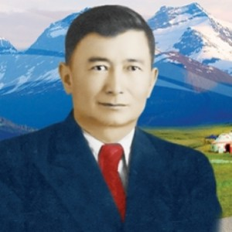
«Қасым әлемі: поэзия, тарих, тұлға»
(Дауылпаз ақын Қасым Аманжоловтың туғанына 110 жыл)
1911-1955

Slide 2
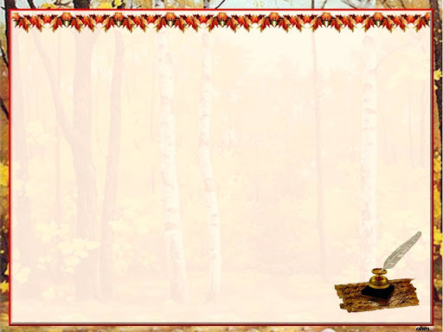
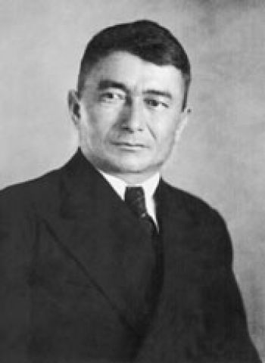
Өзге емес, өзім айтам өз жайымда,
Жүрегім жалын аткан сөз дайында.
Тереңде тұнып жатқан дауыл күйді
Тербетіп, тулатып бір қозғайын да…
Аманжол Рақымжанның Қасымымын,
Мен қалған бір атаның ғасырымын.
Біреуге жұртта қалған жасығымын,
Біреуге аспандағы асылымын.
Қ.Аманжолов

Slide 3
Өмірдерек беттерінен...
Қасым Аманжолов – қазақтың ұлттық ақыны.
Ғафу Қайырбеков

Slide 4
Ей, тәкаппар дүние!
Маған да бір қарашы.
Танисың ба сен мені?
Мен қазақтың баласы!
Қасым Аманжолов
«Қасым» әдеби -қоғамдық журналы

Slide 5
Қасымның әндерін көтеру, өлеңдерін көтеру, атын көтеру - елге бір жақсылық әкелу , рухани байлық әкелу.
Роза Рымбаева

Slide 6
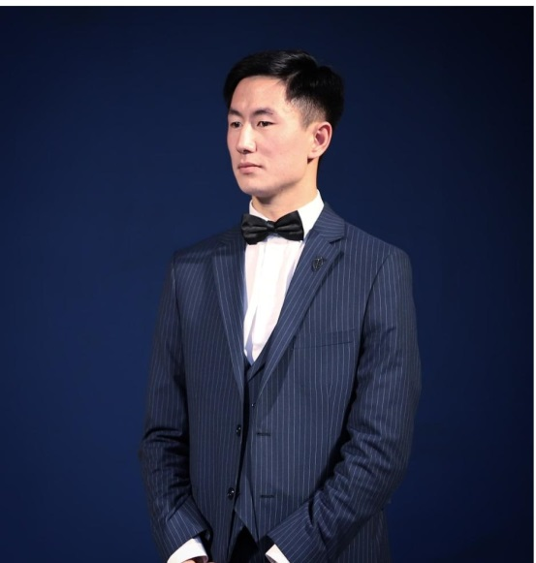
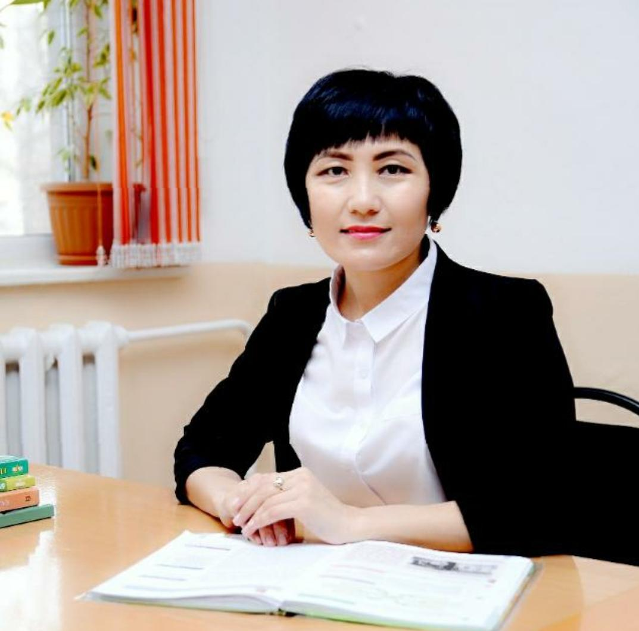
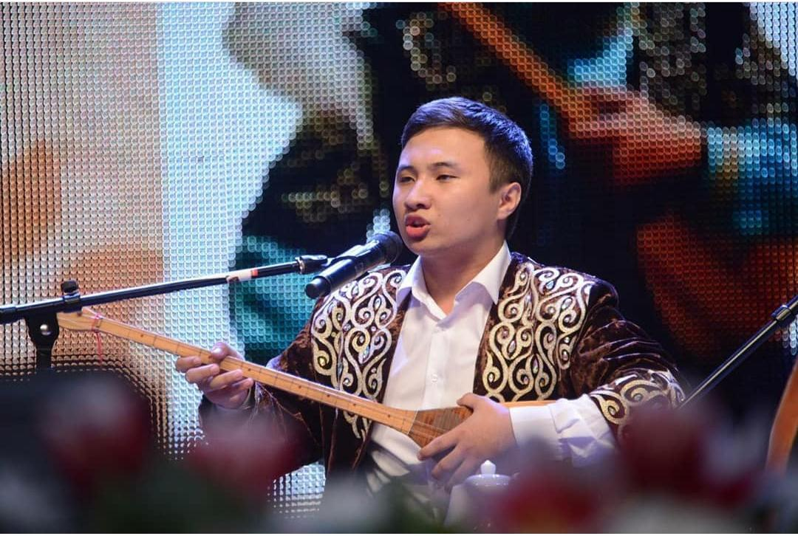
Қасым өңірінен шыққан қаламгерлер...
Ерік Нарын
Мөлдір Әлжан
Бекарыс Нұртасұлы

Slide 7
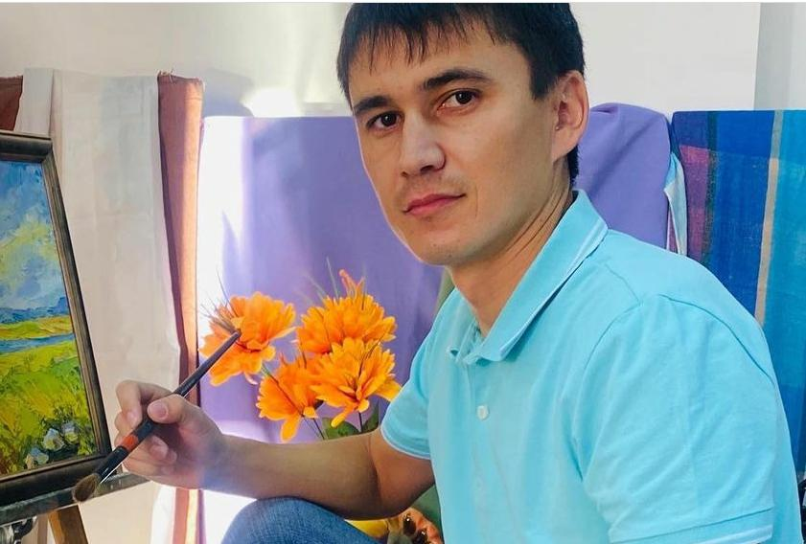
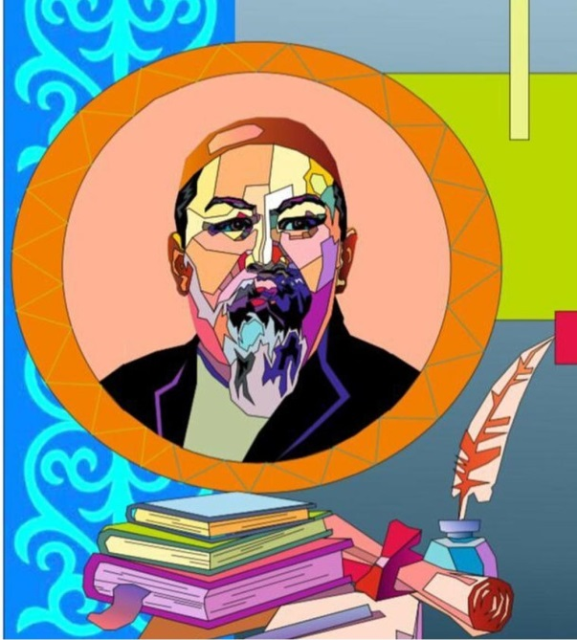
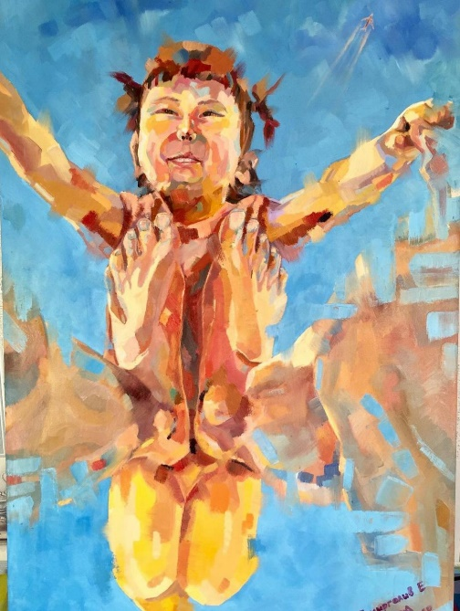
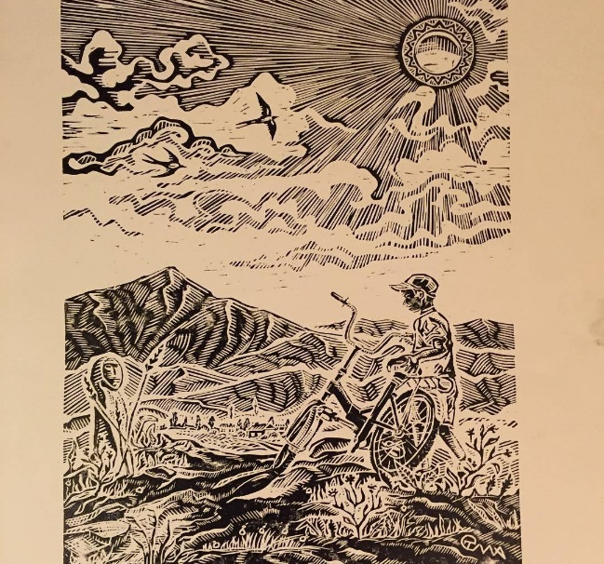
Темиргалиев Ерсин Манарбекович Е.А.Бөкетов атындағы ҚарМУ-дің «Кәсіптік оқыту» мамандығын бітірірген, педагогика ғылымдарының магистрі. «Ә.Ысмайылов атындағы балалар көркемсурет мектебі» КМҚК клуб-ЮНЕСКО-да қызмет атқарады. «Қарағанды суретшілер Одағы» қоғамдық бірлестігінің жас суретшілер мүшесі, Еуразиялық дизайнерлер одағының мүшесі.
Шығармашылық жұмыстары отандық мұражайларда, жеке картина жинаушылардың қорында және Латвия астанасы Рига қаласы Халықаралық Балтика академиясына қабылданған.
«Жас толқын-2020» республикалық байқауда графика номинациясында жеңіске жеткені үшін І дәрежелі дипломмен, «Рухани жаңғыру» бағдарламасы аясында өткен «Саусағынан бал тамған» атты онлайн қол өнер шеберлері байқауында Бас жүлдеге ие болды. “Білім берудің үздік педагогі-2020” атты республикалық байқауында І дәрежелі диплом иесі.

Slide 8
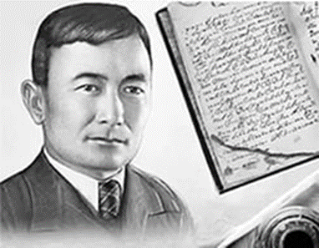
«Жыр жаздым жүрегіммен...»
жас ақындардың жыр шумақтарынан

Slide 9
Мектепішілік
«СЫР САНДЫҚ»
газеті
ӨЗІН-ӨЗІ БАСҚАРУ ҰЙЫМЫ

Slide 10
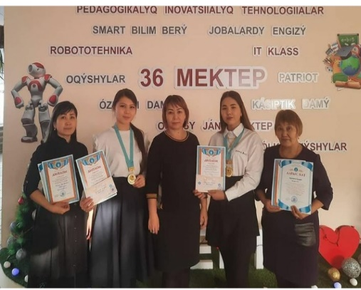
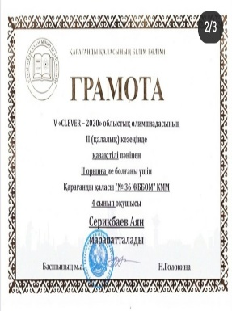
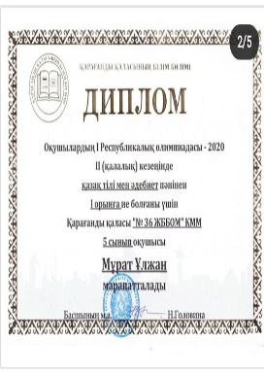
Сыр сандық
№ 4
Қаңтар 2021 ж.
Газет 2015 жылдың
15 қазанынан шыға бастады
Star@mail.ru
Ұстаздар мен оқушыларға
арналған мектепішілік газеті
Мектебіміздің мақтанышы
ҚР Білім және ғылым министрлігінің қолдауымен "Алтын дән" Республикалық балалар шығармашылығы фестиваль-байқауына "Сән театры" номинациясы бойынша қатысқан 10-сынып оқушысы Мұсағали Ақерке (Жетекшісі Мутатын Күлзира) мен "Көркем сөз оқу" номинациясы бойынша қатысқан 11-сынып оқушысы Муратова Айгерим ( Жетекшісі Қасым Гүлбаршын) гран-при иеленді.
Тәуелсіздік күніне арналған "Қазақстан алтын бесігім" атты сурет байқауынан 1 орынға ие болған оқушылар логопед ( Түзету ) сабағы бойынша Амантай Әмірхан, Мейіржан Қабылиса, Зулхарнаева Шарапат .
Мектебіміздің оқушылары V "CLEVER-2020" облыстық олимпиаданың қалалық кезеңінен жүлделі орындарға ие болды: Дулат Зере - 4 сынып I орын (орыс тілі);Серикбаев Аян - 4 сынып II орын (қазақ тілі); Беркел Алихан - 4 сынып II орын (ағылшын тілі).

Slide 11
Оқушылардың шығармашылығы
Абай өлеңдерінің тәрбиелік мәні
(эссе)
Абай қазақ әдебиетіндегі ұлы тұлға, маңдай алды ақын екені, таңдаулы туындылары дүние жүзі поэзиясының озық үлгілерімен деңгейлес тұрғаны – білген адамға айқын шындық. Ұлы ақынды заман туғызады дейміз. Абай қазақтың жаңа реалистік жазбаша әдебиетінің негізін салды. Абайдың шындық дарыны аса қуатты және сан қырлы. Ол керемет суреткер ақын және сыршыл лириканың сирек кездесетін шебері. Ақын тұлғасы – поэзиядағы стильдің түпкі тірегі. Ақын стилін ойлау , суреттеу мәнерін , қолтаңбасын , сөз қолданысындағы ерекшеліктерді – бәрін де айқындайтын , белгілейтін сол. Ақынның тұлға – бітімі , дарын – даралығы қандай болса, стилі де сондай болады.
Абайдың шығармашылық мұрасы – халқымыздың ғасырлар бойы маңызын жоймайтын рухани қазынасы. Жыл өткен сайын жаңа қырынан таңыла бермек , ұрпағымен жалғаса бермек. Абайдың айтқан әр сөзі жас ұрпаққа рухани қазына ғана емес , санасына адамдық , азаматтық ұрығын себе бермек. Ақын мұрасын оқыған әр адам Абайдың өмір бойы ізденісте болғанын аңғарады. Адам баласын өмірлік ізденіске , таалапты болуға талпындырады. «Ондай болмақ қайда деп , айтпа ғылым сүйсеңіз» деген өсиетін өзіне жалау етеді.
Жасында ғылым бар деп ескермедім,
Пайдасын көре тұра тексермедім.
Ер жеткен соң түспеді уысыма,
Қолымды мезгілінен кеш сермедім.
Баламды медресеге біл деп бердім,
Шен алсын ,қызмет қылсын деп бермедім.
Абай осы өлеңінде өкініш білдіріп қоймайды , жастарды өзі тәрізді опық жемес үшін дер кезінде оқу мен өнер үйренуге , еңбектенуге жол сілтейді.19 - ғасырдың соңында өсиет еткен Абайдың бұл сөзі жастарға дәл кеше айтылғандай, қадірі қашпаған ұран болып келеді. Ақын оқу-ағартушылық тақырыпта ғана қалам сілтемеген, өмірдегі кездесетін алуан мәселелерге мән беріп, тың пікірлерін поэзиясы арқылы да, қарасөздері арқылы да қалдырған.
Халқының келешегін ойлаған ақын жас ұрпаққа достық мәселесі жайлы сөз қозғап, «Жігіттер ойын арзан, күлкі қымбат, Екі түрлі нәрсе ғой сыр мен сымбат»,- деп тіршілікте өзі көрген, халық тәжірбиесі танытқан шындықты айта отырып, жастарды адамгершілік жолына, қиянатсыз адал достыққа үгіттейді.
Бар өмірін қазақтың қара өлеңіне арнаған Абай:
Өлең-сөздің патшасы, сөз сарасы,
Қиыннан қиыстырар ер данасы,-
деп сөздің құдіретіне, өлең өнеріне, ақындыққа ерекше мән берді.
Абай-қазақта дана, қазақта дара. Абайды тану- қазақтың өзін-өзі тануы. Абайдың айтқан сындарлы сөзі арқылы ақыл армандап кеткен өнер мен білімді, ғылымды жас ұрпақ бойына сіңіріп жатыр.
...Біріңді қазақ бірің дос,
Көрмесең істің бәрі дос,-
деген Абайдың сөзі қазіргі заманымызға айтылғандай. Қазіргі уақыт-білектің күшімен емес, білімнің күшімен жететін заман. Бір-бірімізге қолдау көрсететін, рух беретін уақыт туып тұр. Ертеңгі күні қазақ қазақтың баласымен емес, әлем балаларымен бәсекеге түсетін дәуір болып тұр. Осы сөз екі ғасыр бұрын айтылса да, өз құндылығын жоймақ емес, керісінше заманымызға ұран болып тұр.
Қорыта айтқанда, жазба әдебиетінің негізін салған ұлы ақын, ойшыл, кемеңгер, ағартушы Абайдың күллі шығармасы-қай заманға да жаңа азық. Абайдың ақындық тұлғасын, жан дүниесін, арман-мұратын ең толық, ең дұрыс танытатын әрине, оның поэзиясы, асқақ шабыттың қуатымен жүрегін жарып шыққан иненің жасуындай жасандылығы жоқ өлеңдері, «жалын мен оттан жаралған» сөздері. Ақын жүрегінің түбіне терең бойлаймыз десек, оның поэзиясына бар ықыласымызбен, үлкен ілтипатпен зер салу қажет. Абай шығармаларында алдымен мейлінше мол, әр қырынан көрінетіні, әрине, ақынның өз көңіл күйін білдіру арқылы өз сезім толқыныстары, ой-талғамдарын танытады.
Мұсағали Ақерке 8 «Ә» сынып

Slide 12
Алты алаштың мақтанышы
Азаттығын халқының қолдаймын деп,
Ұлт тарихын қашан да қорғаймын деп.
Мақтанышы, қазақтың Әлиханы,
Келешекке жаңа сөз жолдаймын деп.
Тер төгіп ,тәуекел деп, белін буған,
Жаңа жолға бастаған жерін туған.
Қуғын көріп, «халқының жауы» болып,
Заманында көрмеді елін думан.
Қазақтың салты менен дәстүріне ,
Жанашыр көсем көзді ашты, міне.
Саясаттың құрбаны боп келген елін,
Көрген ғой түйсігімен жас күнінде.
Бабама тартқаным бар менің тегі
Жалынды көрмейсің бе көзімдегі.
Киелі, қасиетті Ақсораңның
Қыраны болған еді көгіндегі
Бабамның бұл күндері аты да аңыз,
Түсінген сайын жанын қапыдамыз.
Қайран қазақ ұлдары-ай өр, намысшыл
Кір келтірмей жүрейік атына біз.
Жаныма, жүрегіме жалын жиғам ,
Қызымын дейтін «Елге жаным пида».
Ұмыту мүмкін емес ер бабамды
Біз үшін ұрпақ үшін жанын қиған.
Бастадым Алаш ұлы нарқын ұға,
Қарадым таңдай қағып сан қырына.
Білімді, рухы биік ,өр Әлихан
Халқының налып еді тағдырына.
Болмады іске аспады армандары,
Өтті де кетті өмірден жалғандағы.
Жарқырар күнді аңсаған қайран бабам,
Бұлттан да, жасыннан да қорғанбады.
Қосамын бабам атын жырға бүгін ,
Бөлеймін асыл сөзін нұрға бүгін,
Айбынды қасиетті Әлихандай
Бабамның мен бір асыл ұрпағымын.
9 «А» сынып оқушысы
Ақбалаева К.
«Қасым атаға»
Айналайын атыңнан Қасым ата,
Өлеңдері аспанда жасын ата.
Өлеңіңді оқимын шөлдегенде
Қанша оқысам, шөл шіркін басыла ма!
Әніңді салып жатыр келер ұрпақ,
Өзіңнен қайсар мінез көрер ұрпақ.
Туған ел сағынады ақын ұлын,
Өзіңнің жан сырыңды берер шырқап.
Мен балаң Қасымды оқып шабыт алам,
Өмірге өзгеше бір бағыт алам.
Өлеңмен қуантамын туған елді,
Шырағын шабытымның жағып алам.
7 «Ә» сынып оқушысы
Тусжанова Аружан.
Қарағанды қаласы
«№36 ЖББОМ»КММ
8 «Ә» сынып оқушысы
Шайкенова Амангүл
Тәуелсіздік алған күн!
Егемендік алған күн
Егемендік алған күн!
Қазағымның жеңісі,
Батырлардың ерлігі.
Егемендік алған күн,
Қуанышты күн болды.
Қазағымның үміті.
Ақталған еліммен,
Шатыққа кеңелдім!
Авторы: 5 «А» сынып оқушылары
Құлақа тағып алып құлақ қабын,
Айтқаннан амал нешік түк ұқпадың.
Екі көз құр телміріп ұялыға,
Сүріндің, соғылдың да, құлап қалдың.
************************
Еденнің жатқан жалтырап,
Тәтеңнің ерен еңбегі.
Саз балшық әрі топырақ,
Аяқ киім таза келмеді.
Жиіркеніп жатты еден де,
Ойланған оған жоқ ұл-қызың
Қар аяқ киіммен келгенде,
Ойланғын енді ей, пенде!

Slide 13
Қазақ тілі мен әдебиеті пәнінің мұғалімі Кептербаева А.С.
Қасым Аманжоловқа
Жүрекке жалын, от үйдім,
Көңілге көркем тоқимын.
Ғасырдың мұңын айтатын
Қасымның жырын оқимын.
Баяғы Қасым-бір Қасым,
Жаныма жақын мұңдасым.
Ақын туралы айтайын,
Сүйсініп құлақ тыңдасын.
Кей кезде - дауыл, бұрқасын,
Кей кезде – жауын жыр Қасым!
Көңілге көрік береді,
Шөліркеп келіп тұрғасын.
Тұңғиық сырлы тереңі,
Жанының жауһар дәйегі.
«Өзім туралы» өлеңі
Қасым жырының мәйегі.
«Елім!» деп соққан жүрегі,
«Жерім!» деп соққан жүрегі.
Достың тілегін қалдырмас,
«Сенім» деп соққан жүрегі!
Құлдырап шапқан құлындай,
Шұрқырап ғұмыр кешті ақын.
Өмірде оттай лаулады,
Демеңіз бүгін өшті атың.
Жасыннан жасыл жасқанба,
Қасымның үнін түйсін, ұқ!
Жасын ойнаса аспанда
Қасымша тұрам сүйсініп.
Қасым өлеңі – жалын, күш,
«Оқы!» деп бастым дабылға.
Қасымға деген сағыныш
Болса екен жастың жанында.
Қасымға ешкім тең келмей,
Бүгінгі жастар шерменде.
Қасым журналын оқышы,
Қасымның көзін көргендей.
Қасымды таны, жас ұлан,
Көп тағдыр өткен басынан.
Ақынның рухы биікте,
Ақын рухына бас ұрам.

Slide 14
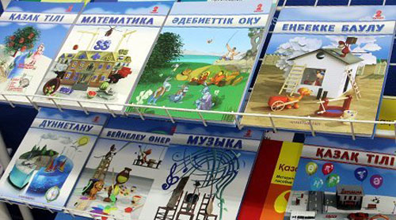
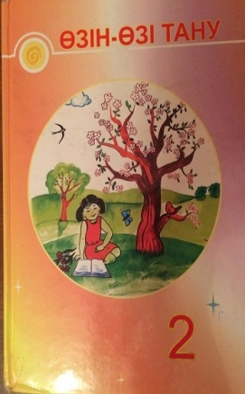
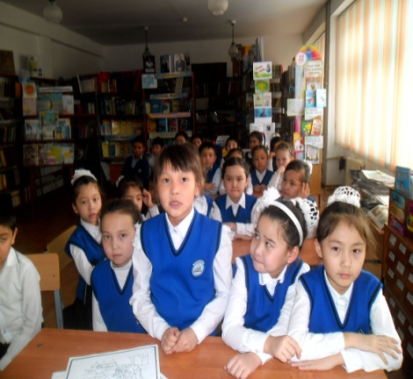
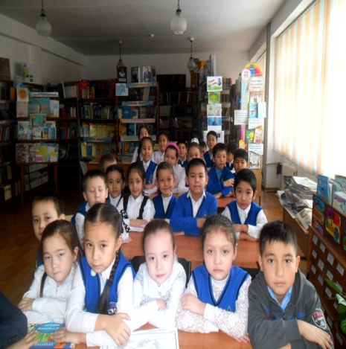
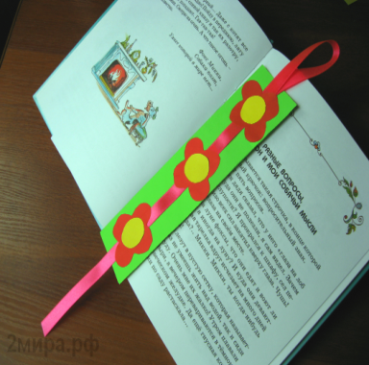
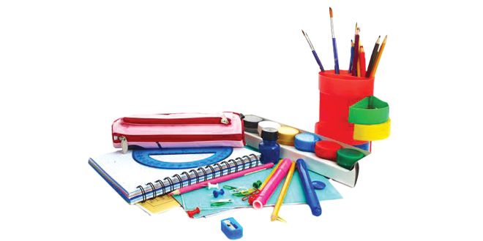
Мектеп оқулықтарына қамқоршылық
Кітап жинап, түптеймін,- жыртылмасын,
Мұқабасын бүктеймін - қырқылмасын
Таза болсын беттері - сызылмасын.
Көрген кісі кітабы кір демесін.
Бүгін мектеп кітапханасында 2-сынып оқушыларымен «Мектеп оқулықтарына қамқоршылық» атты кітапханалық сабақ өтті.Мақсатымыз:Әр жыл сайын мектеп қорынан берілетін оқулықтар жайында түсіндіру және оқулықтардың ережелерімен таныстыру,әр оқушының өз оқулықтарына деген құрметпен қарау.

Slide 15
Сен білесің бе?
Күн сәулесі жерге 8,5 минутта жетеді.
Ай жерден 80 есе жеңіл. Толық күн тұтылудың ұзақтығы 7,0 минуттан аспайды.
Ал толық ай тұтылу 104 минутқа жейін жетеді. Күн жүйесіндегі ең кішкентай планета – плутон, ал ең үлкені – юпитер. Күн жүйесіндегі ең ыстық планет – шолпан. Шолпанда күн батыстан шығып, шығыс жаққа батады. Жерден құралсыз көзбен көрінетін планета – уран. Тоқылдақ секундына 20 рет шоқып жей алады.
Шолпандағы тәулік жердегі жылдан ұзақтау. Жердегі ең жылы теңіз – қызыл теңіз. Чилидегі Калама атты қалашықта мүлдем жаңбыр жаумайды. Жердің 70 пайызы сумен толтырылған, бірақ оның 1 пайызы ғана ішуге жарамды. Өлі теңіз мұхиттардан 7-8 есе тұздырақ. Солтүстік полюсте жылына 186 күн бойы күн көрінбейді. Табиғатта тек 96 элемент кездеседі, 11-і газ күйінде, 81-і қатты күйде.

Slide 16
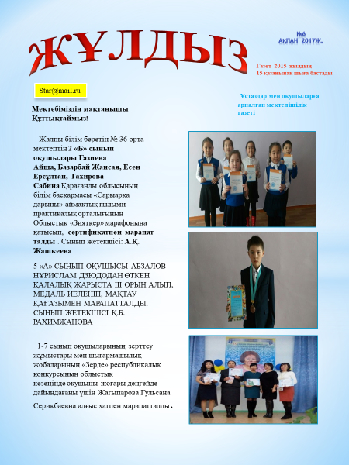
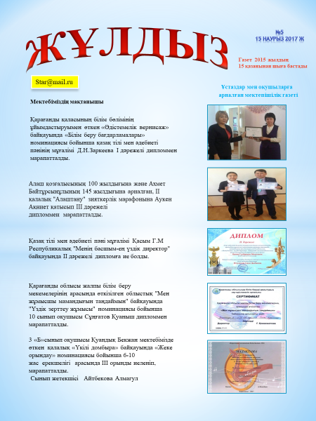
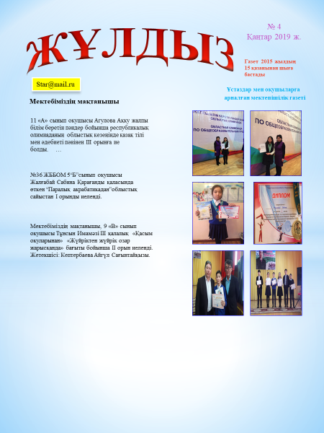
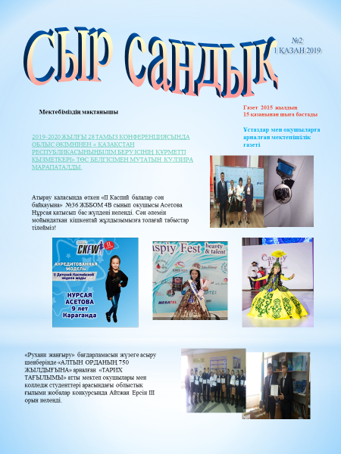

Slide 17
Кері байланыс
Бүгінгі іс-шара сізге қалай әсер етті?
Сіздің мектебіңізде жүзеге асып жатқан басым бағыт
Қазақстан халқының тілін, мәдениетін, тарихын білу негізінде өскеле жас ұрпақтың бойында рухани - адамгершілік әлеуетті қалыптастыру

